Slide 1







Untersuchte Leistungsbereiche
Wasserschutz
Bodenfruchtbarkeit
Biodiversität
Klimaschutz
Klimaanpassung
Ressourceneffizienz
Tierwohl
Ökonomie

Slide 2
Empirische (Daten-)Grundlage
Bewertung der gesellschaftlichen Leistung
Öko Konv.
Qualitative Analyse der Produktionsvorschriften
Quantitative Analyse von Paarvergleichen
Qualitative Analyse der Literatur
528 Vergleichsstudien
2.816 Einzelvergleichen
Quelle: Thünen-Institut

Slide 3
Leistungsbereiche und Leistungsindikatoren
Wasserschutz | Nitrat⏐Phosphor⏐PSM⏐TAM
Bodenfrucht-barkeit | Regenwürmer⏐Phosphor⏐pH-Wert⏐Mikroorganismen⏐Eindringwiderstand
Biodiversität | Artenzahl⏐Abundanz⏐ (fünf Artengruppen)
Klimaschutz | SOC⏐C-Speicherung⏐N₂O⏐CH₄⏐THG-Gesamt⏐ (Boden/Rinder)
Klima-anpassung | C-Faktor⏐Corg⏐Aggregatstab. ⏐TRD⏐Infiltration⏐OF-Abfluss⏐Bodenantrag
Ressourcen-effizienz | N-Input⏐N-Saldo⏐N-Effizienz⏐Energie-Input⏐Energie-Effizienz
Tierwohl | Gesundheit⏐Verhalten⏐Emotionen⏐ (sieben Tierarten)

Slide 4
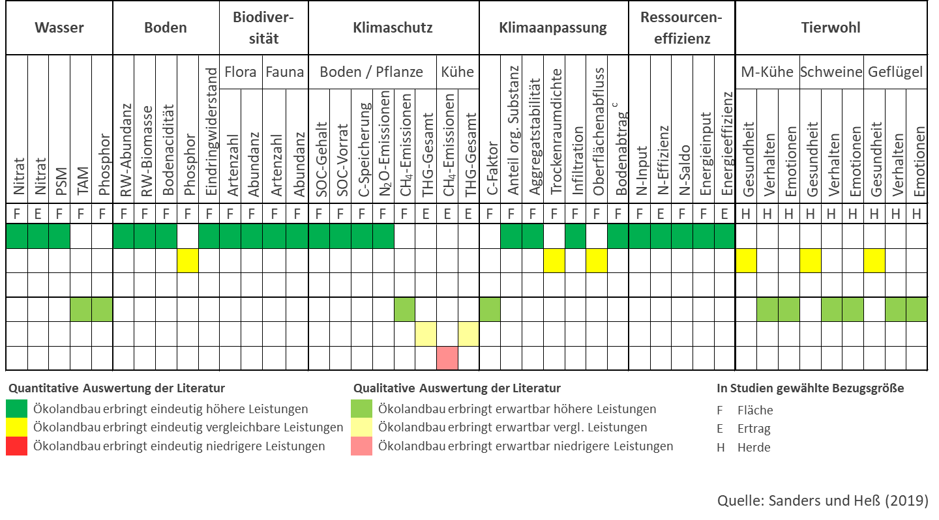
Gesellschaftliche Leistungen des ökologischen Landbaus
im Vergleich zur konventionellen Landwirtschaft

Slide 5
Bewertungsgrundlage / Vorgehen
Die Leistung der ökologischen gegenüber der konventionellen Wirtschaftsweise wurde als eindeutig höher eingestuft (= empirisch gut abgesichert), wenn (a) mindestens zwanzig Paarvergleiche vorhanden waren, (b) bei mindestens 60 % der untersuchten Vergleichspaare die ökologische Variante ‑ unter Berücksichtigung der festgelegten Klassifikationskriterien (siehe Kapitel 2.2) und damit im Mittel (Median) ‑ bessere Werte als die konventionelle Variante erzielte oder wenn die Differenz zwischen der ökologischen und konventionellen Variante mindestens 25 Prozentpunkte zugunsten der ökologischen Variante betrug.
Analog hierzu wurde von einer eindeutig niedrigeren Leistung ausgegangen, wenn (a) mindestens zwanzig Paarvergleiche vorhanden waren, (b) bei mindestens 60 % der Vergleichspaare die ökologische Variante schlechtere Werte erzielte oder wenn die Differenz zwischen der ökologischen und konventionellen Variante mindestens 25 Prozentpunkte zugunsten der konventionellen Variante betrug.
Die Leistungen des ökologischen Landbaus wurden als eindeutig vergleichbar eingestuft, wenn (a) mehr als 20 Vergleichspaare vorhanden waren und (b) die Leistung weder als eindeutig niedriger noch als eindeutig höher bewertet wurde.
Bei einer quantitativ empirisch unzureichenden Datenlage, d. h. bei weniger als 20 Vergleichspaaren, erfolgte die Bewertung anhand einer qualitativen Auswertung verfügbarer Daten, weiterer Ergebnisse aus der Literaturauswertung sowie qualitativer Informationen aus den vorhandenen Produktionsvorschriften. In diesen Fällen wurde die Leistung entweder als erwartbar höher, erwartbar niedriger oder erwart-bar vergleichbar eingestuft.

Slide 6
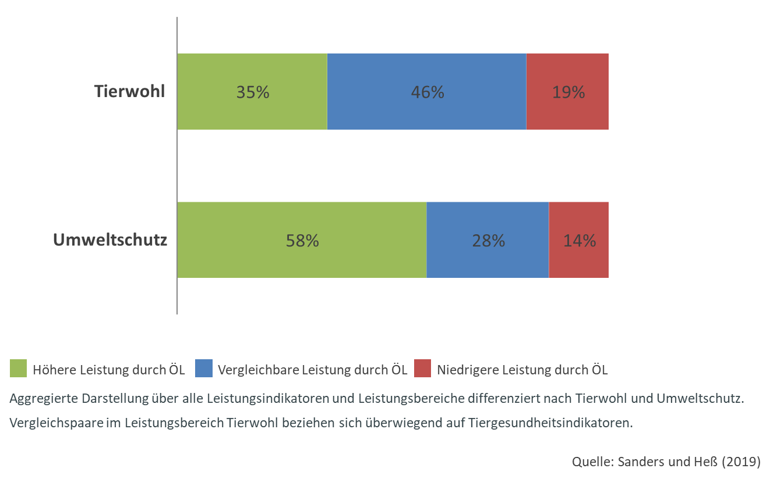
Anteil der Vergleichspaare mit einer höheren, vergleich-baren oder niedrigen Leistung der ökologischen im Vergleich zur konventionellen Landwirtschaft

